Slide 1

Milestone 5
Gruppe 13: Gregor Bachmann, Ruben Hutter, Johanna Meyer
27.5.2021

Slide 2

Inhalt
About A Game
Demo
QA
Technology
Lessons learned

Slide 3
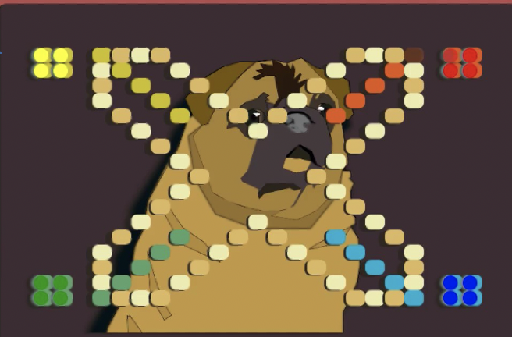
Eigenschaften des Spiels
Rundenbasiert
Brettspiel
Bewegung durch Karten
Kartenwerte von 1 bis König, Joker
Teams/einzeln

Slide 4
Ziel und Gefahren
Ziel:
Die eigenen Spielfiguren vom Startbereich zuerst ins Ziel bringen
Gefahren:
von Gegnern heimgeschickt werden
keine passenden Kartenwerte

Slide 5
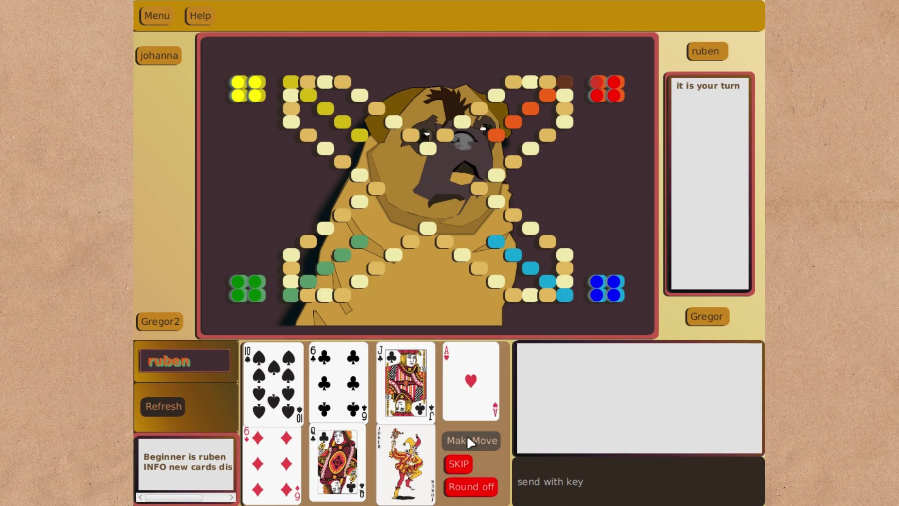
Was braucht man zum Spielen?
Murmeln
Spielbrett
Karten

Slide 6
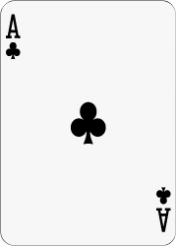
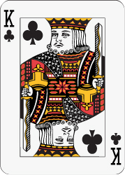
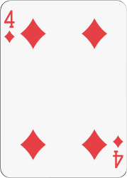
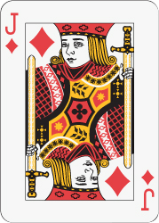

Spezialkarten
Karten benötigt, um das Spielfeld zu betreten.
Vier:
4 Schritte vorwärts oder rückwärts.
Junge:
Zwei Murmeln tauschen.
Joker: ersetzbar durch alle Karten.

Slide 7
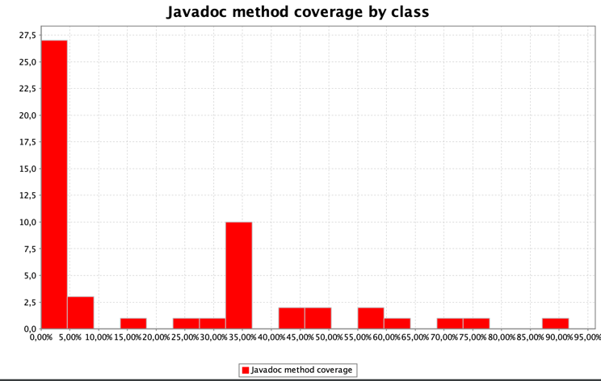
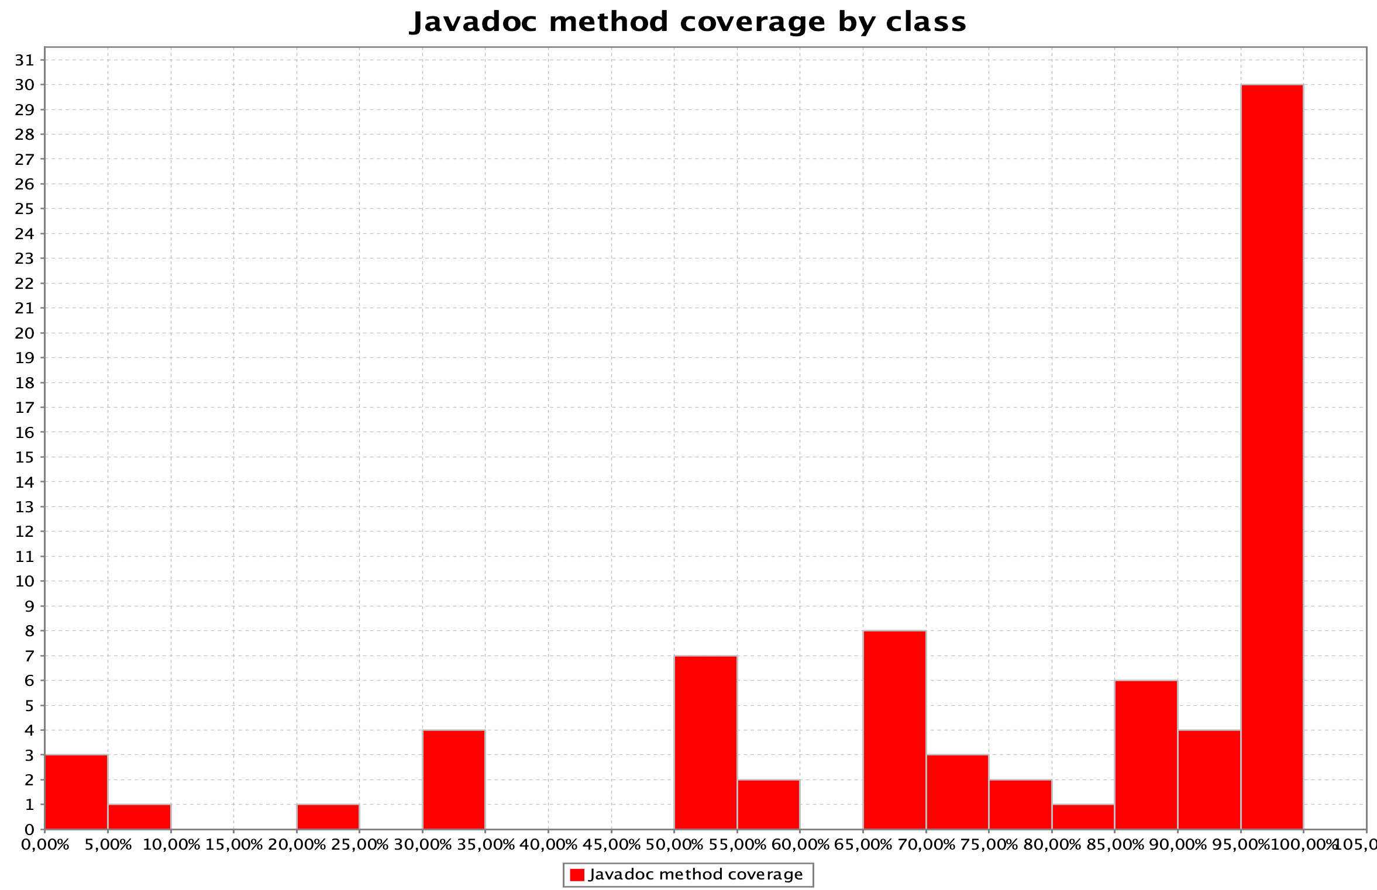
QA: Javadoc
Javadoc ist sehr hilfreich, um den Code der anderen zu verstehen
Meilenstein 3
Meilenstein 5

Slide 8
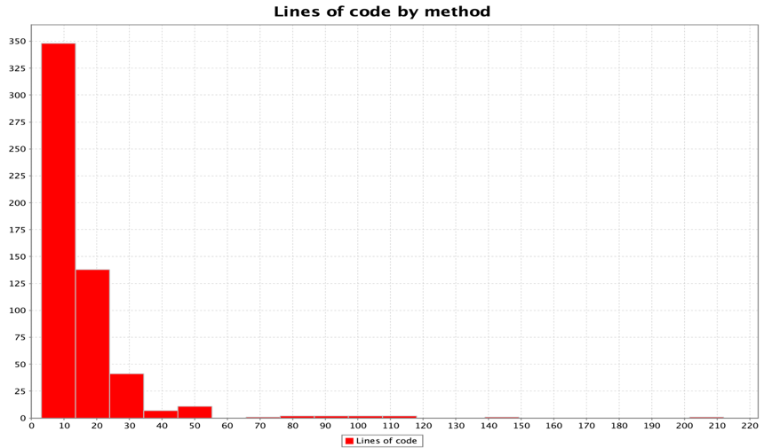
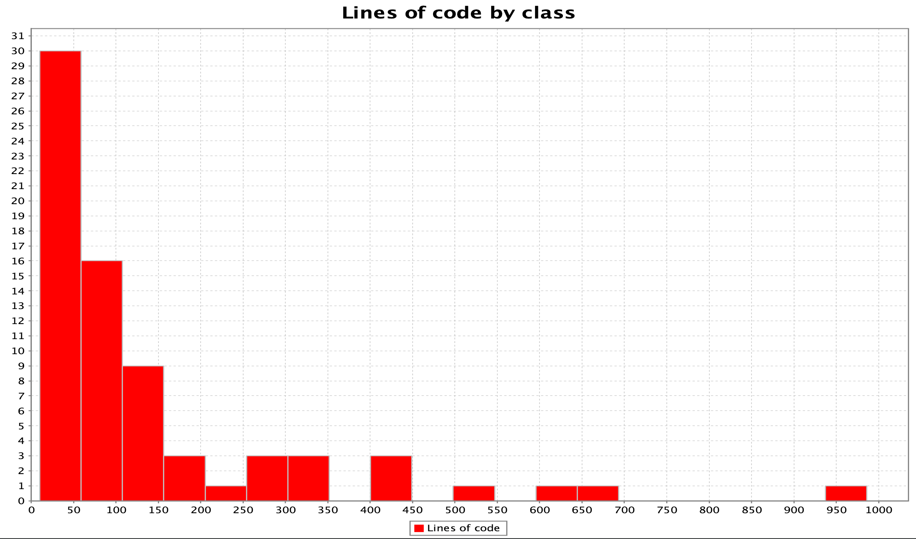
QA: Lines Of Code
Klassen und Methoden werden schnell ziemlich lang und komplex.

Slide 9
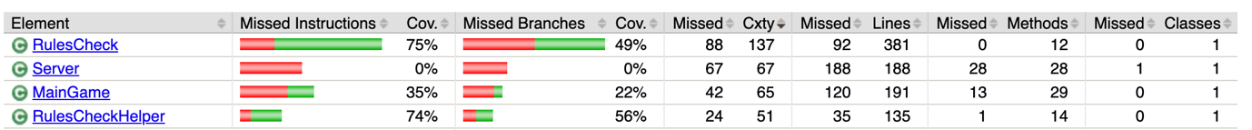
QA: JUnit-Tests
Code ist nicht automatisch testbar → wir mussten Code umschreiben
Komplexe Methoden sind aufwändig zu testen

Slide 10



Technology!
Tools:
Scene Builder (für JavaFX)
Kite (Autocompletion)
Toptal Command Line Tool (gitignore)
Intellij Java Google Stye (Stylecheck)
Java Mission Control
Libraries:
AnimateFX

Slide 11

We Are Smarter Now
Termine einhalten
Dokumentation
Testbarer Code
Kommunikation
Klare Aufgabenteilung

